Slide 1
ПРОФЕССИИ В ДЕТСКОМ САДУ
Подготовила: педагог – психолог МКДОУ д/c №15
Шарова Т.В.

Slide 2
ЗАВЕДУЮЩАЯ
Ее называют хозяйкою сада, Любую проблему она вмиг решит,
Поможет, подскажет, когда это надо,
Всеми сотрудниками она руководит.

Slide 3
У заведующей заботы
Всех других важней забот.
Как приходит на работу,
Так пошел круговорот:
Заболела в группе няня,
Нужно кем – то заменить
А энергии не станет
В Горэнерго позвонить,
Подобрать специалистов,
Чтоб учебный год начать.
Пригласить в детсад артистов,
Детям сказку показать.
Записать детишек новых,
Педагогов похвалить,
И, конечно же, обновы
Для детсада закупить.

Slide 4
ВОСПИТАТЕЛЬ
В детский сад приходят дети, чтобы дружными расти, Чтобы знали всё на свете, и на свете всё смогли.
Кто же детям здесь поможет рисовать, лепить, играть?
Кто покормит и уложит на кроватке тихо спать?
С кем для мам подарки клеим, дружно встанем в хоровод?
Кто заменит детям маму, пока мама не придёт?

Slide 5
МЛАДШИЙ ВОСПИТАТЕЛЬ
Кто воспитателю поможет,
Все в группе чисто приберет,
Детей накормит, спать уложит,
Везде порядок наведет?

Slide 6
МЕТОДИСТ
Чтоб деток верно воспитать,
Необходимо много знать.
Знать нужно психологию
И знать физиологию,
Быть докой в педагогике,
Риторике и логике.
Методист отвечает за все, что делает пребывание ребенка в детском саду интересным, познавательным и развивающим.

Slide 7
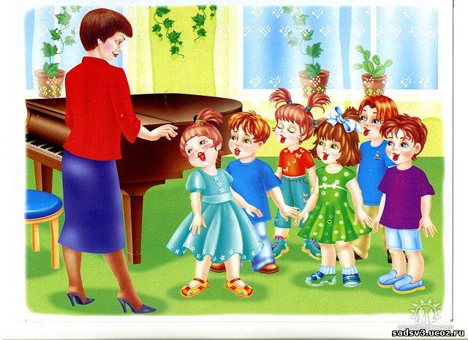
МУЗЫКАЛЬНЫЙ РУКОВОДИТЕЛЬ
У Вас волшебная работа:
Вам покорились звуки, ноты.
Вы можете повелевать
В душе мелодии звучать.

Slide 8
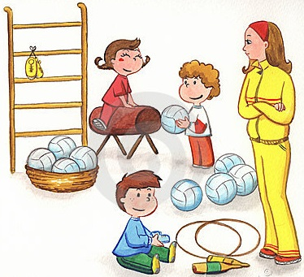
Инструктор по физической культуре
Она в спортивных делах – профессор
На занятиях ее интересно.
Здесь и бегать, и прыгать можно,
Главное – вести себя осторожно

Slide 9
ПСИХОЛОГ
Чтобы психика ребенка
Не внушала взрослым страх
Им психолог нужен тонкий,
Подсказать, когда и как,
Объяснить и то, и это,
Персональный сделать тест,
Дать родителям ответы,
Почему их сын не ест…
Психология – наука,
Непростая, братцы, штука.
Без психолога в наш век
Жить не может человек.

Slide 10
МЕДСЕСТРА
Поцарапал руку очень? Разболелась голова? Быстро бинт зеленкой смочит, Даст таблетку ...

Slide 11
ЗАВХОЗ
Двери, лампочки,
Ковры,
И песок для детворы,
Занавески и игрушки,
Одеяла и подушки,
Мебель в садик наш привез
Замечательный….

Slide 12
ПОВАР
Раньше всех с утра уж на работе, Суп поставить и сварить обед,
Рук трудолюбивей не найдете,
Кто же по профессии она — секрет.

Slide 13
ПРАЧКА
Работа прачек всем полезна. Избавляет от болезней, Соблюдая чистоту, Вмиг наводят красоту

Slide 14
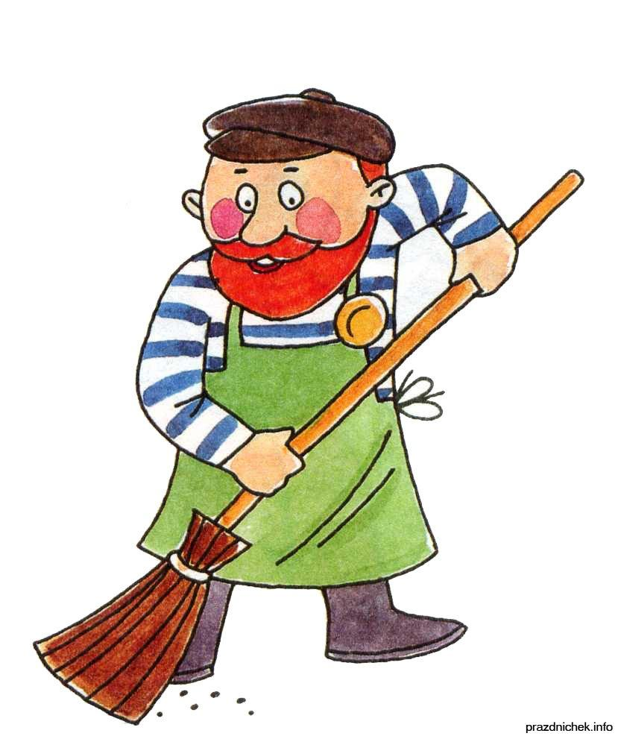
ДВОРНИК
Он проснётся на заре,
Снег расчистит на дворе.
Все дорожки подметёт
И песком посыпет лёд.

